Slide 1
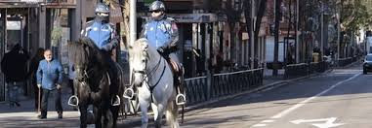
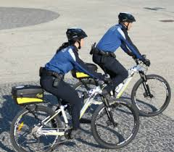
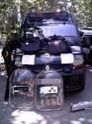
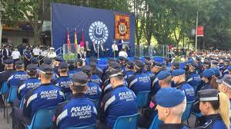
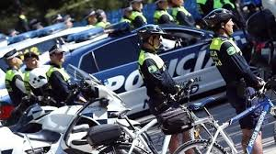
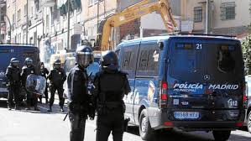
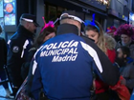
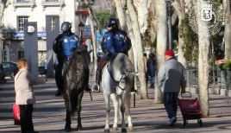
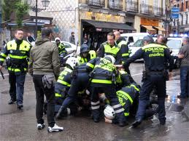
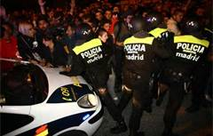
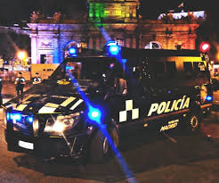
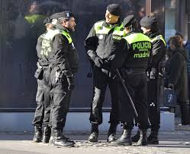
ABORDAJE
DE LAS
CRISIS PSICOLÓGICAS
EN EL
CUERPO DE POLICÍA MUNICIPAL DE MADRID
Departamento de
Salud Laboral de
Policía Municipal de
Madrid.
Mariano Salido Rivas.
Policía Psicólogo P.M.M.

Slide 2
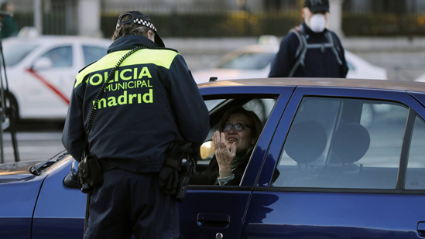
ANTECEDENTES
DEPARTAMENTO DE SALUD LABORAL DE
POLICÍA MUNICIPAL DE MADRID
Creado en 2003.
Art. 3.2 de la Ley 31/1995.
Art. 42 Ley 4/1992 de la C.M.
Dependencia orgánica/funcional.

Slide 3
ANTECEDENTES
FUNCIONES DEL DEPARTAMENTO DE
SALUD LABORAL DE POLICÍA MUNICIPAL:
Realización R.M.E. para valoración aptitud psicofísica.
Valoración para la provisión de E.P.I.
Colaboración IMSALUD Y ASEPEYO
en la gestión de bajas por I.T.
Gestión realización R.M.O.
Gestión de la prevención de riesgos laborales

Slide 4
ANTECEDENTES
PERIODO 2013 – 2014:
Propuesta creación Gabinete Psicológico Policía Municipal.
Inicio funcionamiento Septiembre 2014.
Dependencia orgánica/funcional.

Slide 5
ENFOQUE EN LA SALUD MENTAL
Formación para la prevención en el C.I.F.S.E.
Asesoramiento directo a jefes de unidad y mandos intermedios.
Atención directa y personalizada a los agentes (orientación y asesoramiento)
Intervención en crisis en tiempo real (tl. móvil 24 horas)
Evaluación psicológica de la aptitud para portar armas.
Detección precoz de patologías mentales o trastornos de conducta.
Revisión periódica de aquellos casos más sensibles.
Intervención en duelo ante pérdidas significativas.

Slide 6
GABINETE PSICOLÓGICO
Procedimiento de Activación de la
Demanda del Servicio
JEFE DE UNIDAD
Conocimiento de incidencia
JEFE DE TURNO
PROPIO INTERESADO
Recepción de
incidencia
Por escrito o verbal
Situaciones de alto impacto psicológico profesional.
Muertes en acto de servicio.
Lesiones graves en compañeros.
Incidentes con múltiples víctimas/desastres con intervinientes involucrados.
Suicidios de policías.
Escrito Dpto.
Revisión Psico-Física extraordinaria
Escrito Dpto. R.M.E.
Adelanto Fax Dpto.
Comunicación Tel. Dpto.
Petición Extraordinaria.
Laborables.
Petición Ordinaria.
Laborables.
Tel. 636 286 153
las 24 horas
INTENDENTE DE GUARDIA
CISEM- Jefe de Sala

Slide 7
DATOS ESTADÍSTICOS
AÑO 2015: - Creación de 55 expedientes psicológicos.
- Realización de 291 atenciones psicológicas.
- Una intervención por fallecimiento de una policía en activo.
AÑO 2016: - Creación de 68 expedientes psicológicos.
- Realización de 433 atenciones psicológicas.
- Dos intervenciones por fallecimiento de policías en activo (Un suicidio)
AÑO 2017: -Creación de 170 nuevos expedientes psicológicos.
- Realización de 691 atenciones psicológicas.
- Tres intervenciones por fallecimiento de policías en activo (Un suicidio; un homicidio)
AÑO 2018: - Creación de 121nuevos expedientes psicológicos.
- Realización de 732 atenciones psicológicas.
- Seis intervenciones por fallecimiento de policías en activo (Un suicidio)

Slide 8
DATOS ESTADÍSTICOS

Slide 9
PSICOLOGIA POLICIAL
SUBCULTURA POLICIAL:
•Procesos psicológicos y grupales de protección:
- El grupo como medio de defensa ante las amenazas exteriores.
•Sentimiento de “profunda unidad corporativa”:
- Percepción del colectivo como una unidad ante los problemas.
•Bastión de la legalidad:
- Defensores del ciudadano.
•Sobrevaloración de la dureza psicológica:
- Atribución de una fortaleza psicológica irreal
frente a los estresores laborales.

Slide 10
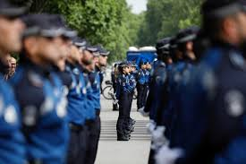
PSICOLOGIA POLICIAL
SUBCULTURA POLICIAL:
•Sentimiento de aislamiento y rechazo:
- Percepción de infravaloración de su trabajo.
•Mala aceptación de las críticas a su labor profesional.
•Sobredimensión de los vínculos grupales.
•Sentimiento de incomprensión social hacia
sus dificultades laborales.

Slide 11
Muchas gracias por su atención.

